Slide 1
第 7 章 软件项目开发计划

Slide 2
软件项目进度计划
凡事预则立，不预则废。 —— 西汉·戴圣《礼记·中庸》
计熟事定，举必有功。 ——唐代·刘禹锡《为淮南杜相公论西戎表》
夫谋无主则困，事无备则废。 —— 春秋 齐·管仲《管子·霸言》
制作计划的重要性！！！（时间安排→进度计划）

Slide 3
软件项目进度计划
新一代信息技术：
人工智能、云计算、大数据、物联网….
都离不开“软件开发”→软件项目
大型项目的开发过程：非常复杂
因此对于软件项目，尤其是大型软件项目，需要合理安排进度计划

Slide 4
本章内容提要
7.1
软件项目分解
7.2
软件项目估算概念
7.3
软件项目规模估算
7.4
软件项目成本估算
7.5
软件项目进度估算
7.6
软件项目进度计划
7.7
本章小结
7.8
复习思考题

Slide 5
7.1 软件项目分解
项目分解目的 —— 明确项目所包含的各项工作；项目分解的结果就是WBS （任务分解结构）图
项目分解意义 ——WBS（任务分解结构）图是实施项目、创造最终产品或服务所必须进行的全部活动的一张清单，也是进度计划、人员分配、预算计划的基础
项目分解内容 ——项目分解就是先把复杂的项目逐步分解成一层一层的要素（工作），直到具体明确为止
项目分解工具 ——项目分解的工具是工作分解结构ＷＢＳ原理，它是一个分级的树型结构，是一个对项目工作由粗到细的分解过程

Slide 6
软件项目分解
WBS —— Work Breakdown Structure主要是将一个项目分解成易于管理的几个部分或几个细目，以便确保找出完成项目工作范围所需的所有工作要素它是一种在项目全范围内分解和定义各层次工作包的方法
WBS —— Work Breakdown Structure结构层次越往下层则项目组成部分的定义越详细，WBS最后构成一份层次清晰，可以具体作为组织项目实施的工作依据
WBS ——Work Breakdown Structure通常是一种面向“成果”的“树”，其最底层是细化后的“可交付成果”，该树组织确定了项目的整个范围。但WBS的形式并不限于“树”状，还有多种形式。

Slide 7
软件项目分解
WBS分解类型
基于可交付成果的划分
上层一般为可交付成果为导向
下层一般为可交付成果的工作内容
基于工作过程的划分
上层按照工作的流程分解
下层按照工作的内容划分

Slide 8
软件项目分解
基于可交付成果的划分——WBS举例:信息网络工程
0级
信息网络工程
1级
结构化布线
网络平台建设
2级
布线设计
采购
布线
验收
方案设计
采购
网络平台实施
验收

Slide 9
软件项目分解
基于工作过程的划分——WBS举例:网络系统工程
0级
网络系统
1级
设备准备
网络系统设计
软件开发
培训
工程实施
设备采购
设备验收交接
布线设计
平台设计
软件需求确定
系统设计
编码
测试
布线实施
网络集成
2级

Slide 10
软件项目分解
WBS表达形式——层次结构图和锯齿列表（清单）
图形显示
锯齿列表
1．0系统
1．1元素A
1.1.1任务
1.1.2任务
1．2元素B
1. 0系统
1．1元素A
1．2元素B
1.1.1任务
1.1.2任务

Slide 11
软件项目分解
WBS工作编码
——由高层向下层用多位码编排，要求每项工作有唯一的编码。
1000
1100
1110
1111
1112
1113
1120
1121
1122
1123
1200

Slide 12
软件项目分解
WBS工作编码举例：企业经营评价系统项目
0级
企业经营评价系统项目
1000
问题界定
1100
系统分析
1200
系统设计
1300
系统开发
1400
测试
1500
实施
1600
1级
2级
软件
1410
硬件
1420
网络
1430
文档
1440
培训
1610
系统转换
1620
验收
1630
3级
包装软件
1411
定制软件
1412

Slide 13
软件项目分解
项目工作分解结构表
项目名称：
项目负责人：
单位名称：
制表日期：
工作分解结构
任务编码
任务名称
主要活动描述
负责人
1000
1100
1200
1x00
1x10
1x11
1x12
项目负责人审核意见：
签名： 日期：

Slide 14
软件项目分解
WBS分解的一般步骤
总项目
子项目或主体工作任务
主要工作任务
次要工作任务
小工作任务或工作元素

Slide 15
软件项目分解
WBS分解注意事项
WBS分解的规模和数量因项目而异
收集与项目相关的所有信息
参看一下类似的项目的WBS,与相关人员讨论
可以参照相关模板
最低层是可控的和可管理的，但是避免不必要的过细，最好不要超过7层，
软件项目推荐分解到40小时的任务
每个Work package必须有一个提交物

Slide 16
软件项目分解
定义任务完成的标准
每个WBS必须有利于责任分配
可以准备WBS的字典
最后与相关人员进行评审

Slide 17
软件项目分解
案例讨论
假如您要在自己的家里举行一次生日宴会，请按WBS为你制定一份工作的分解计划？
假如贵公司进行成立10周年庆典活动，如果请你负责此次活动，你将如何分析此次活动所应包含的工作？

Slide 18
本章内容提要
7.1
软件项目分解
7.2
软件项目估算概念
7.3
软件项目规模估算
7.4
软件项目成本估算
7.5
软件项目进度估算
7.6
软件项目进度计划
7.7
本章小结
7.8
复习思考题

Slide 19
7.2 软件项目估算概念
软件项目估算 ——是指预测构造软件项目所需要的工作量以及任务经历时间的过程。主要包括三个方面：
规模（即工作量）的估算 确定每个软件功能所必须执行的一系列软件工程任务
成本的估算 确定完成软件项目规模相应付出的代价
进度的估算 估计任务的持续时间，即历时估计

Slide 20
软件项目估算概念
估算方法
规模估算方法 代码行（LOC，Lines of Code）估算法、功能点（FP，Function Points）估算法和计划评审技术（PERT，Program Evaluation and Review Technique）估算法
成本估算方法 自顶向下（类比）估算法、自下而上估算法、参数估算法、专家估算法、猜测估算法等
进度估算方法 基于规模的进度估算、工程评价技术、关键路径法、专家估算方法、类推估算方法、模拟估算方法、进度表估算方法、基于承诺的进度估算方法和Jones的一阶估算准则等

Slide 21
本章内容提要
7.1
软件项目分解
7.2
软件项目估算概念
7.3
软件项目规模估算
7.4
软件项目成本估算
7.5
软件项目进度估算
7.6
软件项目进度计划
7.7
本章小结
7.8
复习思考题

Slide 22
7.3 软件项目规模估算
估算的步骤
在技术允许的条件下，应从最详细的工作分解结构开始
精确定义度量的标准
估计底层每一模块的规模，汇总已得到总体的估算
适当考虑偶然因素的影响

Slide 23
软件项目规模估算
规模的单位
LOC ( Lines of Code)
源代码程序长度的测量
FP (Function Point)
用系统的功能数量来测量
PERT估算法
人月
人天
人年

Slide 24
软件项目规模估算
LOC估算法 代码行可以分为无注释的源代码行（NCLOC, Non-Commented Source Lines Of Code）和注释的源代码行（CLOC: Commented Source Lines Of Code），源代码的总行数LOC即为NCLOC与CLOC之和
FP估算法 功能点度量是在需求分析阶段基于系统功能的一种规模估计方法，该方法通过研究初始应用需求来确定各种输入、输出、查询、外部文件和内部文件的数目，从而确定功能点数量

Slide 25
软件项目规模估算
1. LOC估算法
虽然根据高层需求说明估计源代码行数非常困难，但这种度量方法确实有利于提高估计的准确性。随着开发经验的增加，软件组织可以积累很多源码代估计的功能实例，从而为新的估计提供了比较好的基础。
人们已经设计出了很多计算源代码行数的自动化工具。LOC作为度量标准简单明了，而且与即将生产的软件产品直接相关，可以及时度量并和最初的计划进行对比。

Slide 26
软件项目规模估算
2. FP（Function Point）估算法
（1）计算所需要的外部输入、外部输出、外部查询、外部文件、内部文件的数量。
N1：外部输入是由用户提供的、描述面向应用的数据项（文件名和菜单选项）
N2：外部输出是向用户提供的、用于生成面向应用的数据项（报告、信息）
N3：外部查询是要求回答的交互式输入
N4：外部文件是对其他系统的计算机可读界面
N5：内部文件是系统里的逻辑文件

Slide 27
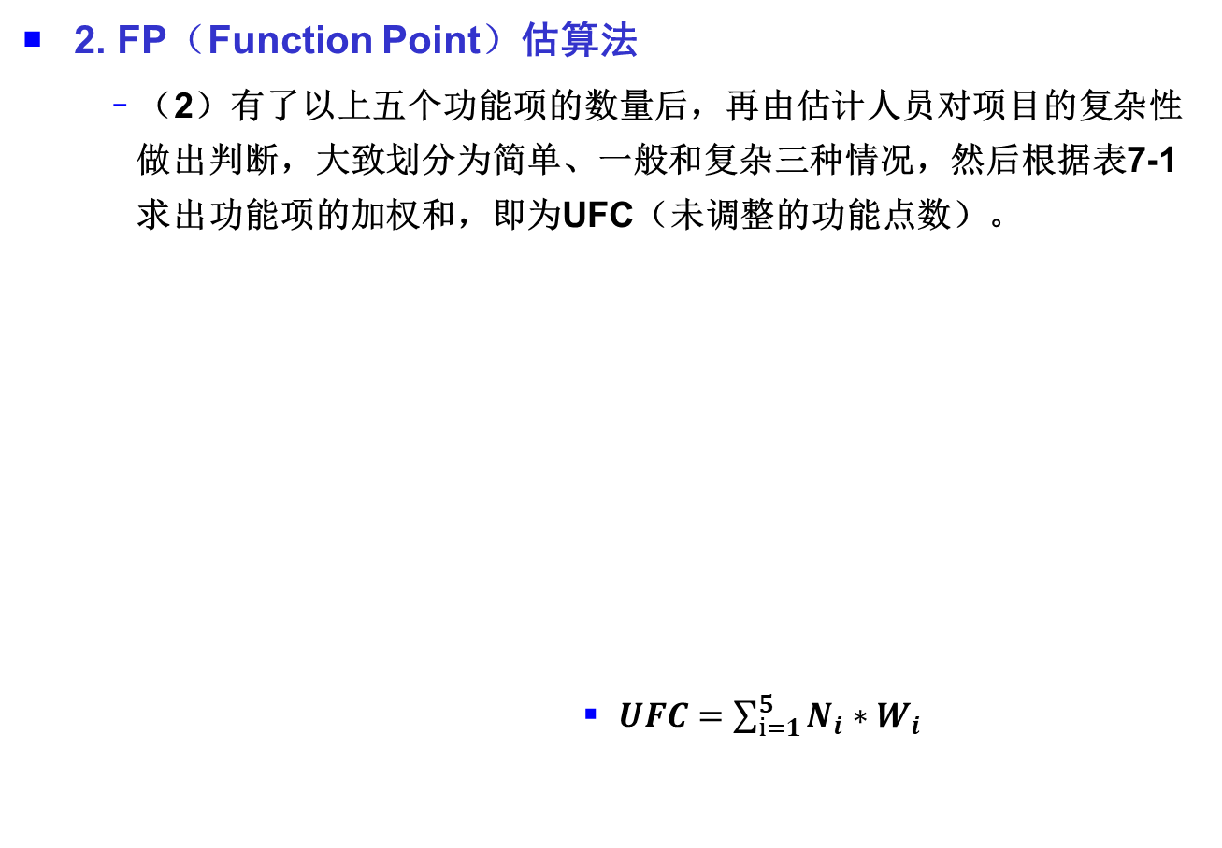
软件项目规模估算
2. FP（Function Point）估算法
（2）有了以上五个功能项的数量后，再由估计人员对项目的复杂性做出判断，大致划分为简单、一般和复杂三种情况，然后根据表7-1求出功能项的加权和，即为UFC（未调整的功能点数）。
$UFC=\sum_{i=1}^{5}{N_{i}∗W_{i}}$
功能项 | 权重
 | 简单 | 一般 | 复杂
外部输入W1 | 3 | 4 | 6
外部输出W2 | 4 | 5 | 7
外部查询W3 | 3 | 4 | 6
外部文件W4 | 7 | 10 | 15
内部文件W5 | 5 | 7 | 10

Slide 28
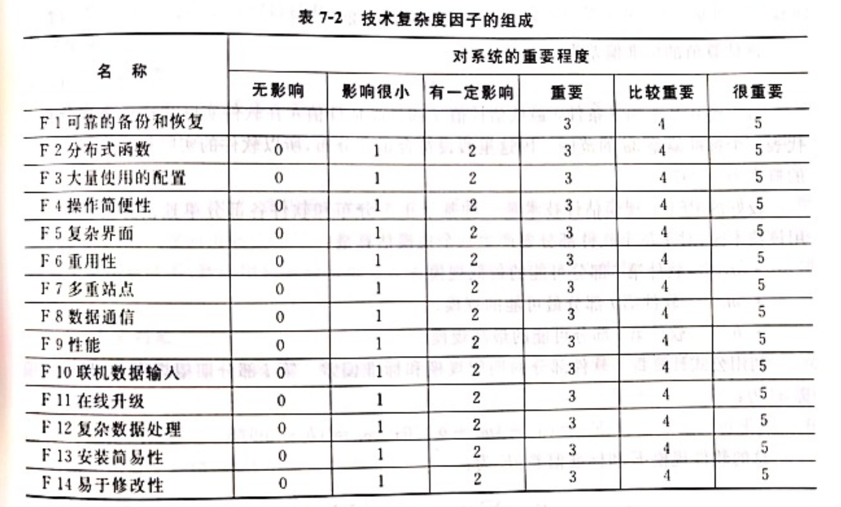
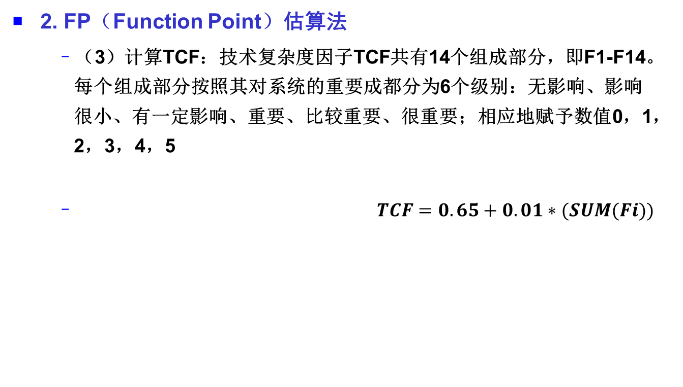
软件项目规模估算
2. FP（Function Point）估算法
（3）计算TCF：技术复杂度因子TCF共有14个组成部分，即F1-F14。每个组成部分按照其对系统的重要成都分为6个级别：无影响、影响很小、有一定影响、重要、比较重要、很重要；相应地赋予数值0，1，2，3，4，5
$TCF=0.65+0.01∗(SUM(Fi))$

Slide 29
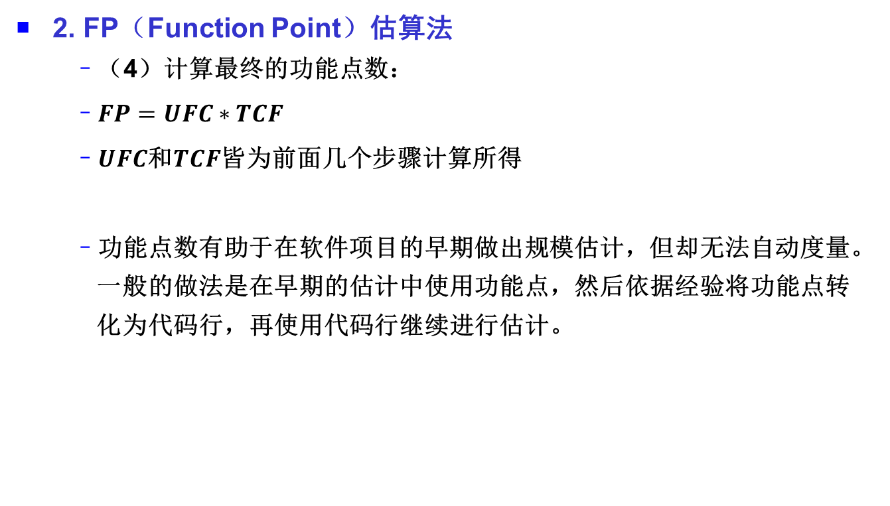
软件项目规模估算
2. FP（Function Point）估算法
（4）计算最终的功能点数：
$FP=UFC∗TCF$
$UFC$和$TCF$皆为前面几个步骤计算所得
功能点数有助于在软件项目的早期做出规模估计，但却无法自动度量。一般的做法是在早期的估计中使用功能点，然后依据经验将功能点转化为代码行，再使用代码行继续进行估计。

Slide 30
软件项目规模估算
2. FP（Function Point）估算法
功能点度量在以下情况下特别有用：
（1）估计新的软件开发项目
（2）应用软件包括很多输入输出或文件活动
（3）拥有经验丰富的功能点估计专家
（4）拥有充分的数据资料，可以相当准确地将共功能点转化为LOC（代码行）。

Slide 31
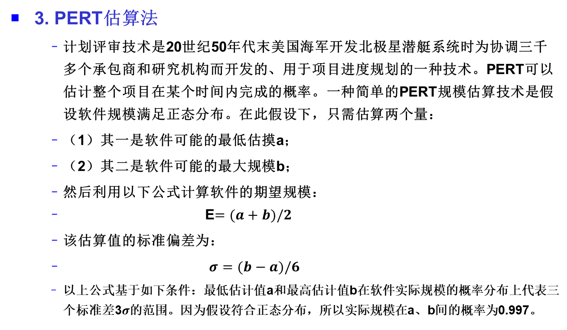
软件项目规模估算
3. PERT估算法
计划评审技术是20世纪50年代末美国海军开发北极星潜艇系统时为协调三千多个承包商和研究机构而开发的、用于项目进度规划的一种技术。PERT可以估计整个项目在某个时间内完成的概率。一种简单的PERT规模估算技术是假设软件规模满足正态分布。在此假设下，只需估算两个量：
（1）其一是软件可能的最低估摸a；
（2）其二是软件可能的最大规模b；
然后利用以下公式计算软件的期望规模：
E$=(a+b)/2$
该估算值的标准偏差为：
$σ=(b−a)/6$
以上公式基于如下条件：最低估计值a和最高估计值b在软件实际规模的概率分布上代表三个标准差3$σ$的范围。因为假设符合正态分布，所以实际规模在a、b间的概率为0.997。

Slide 32
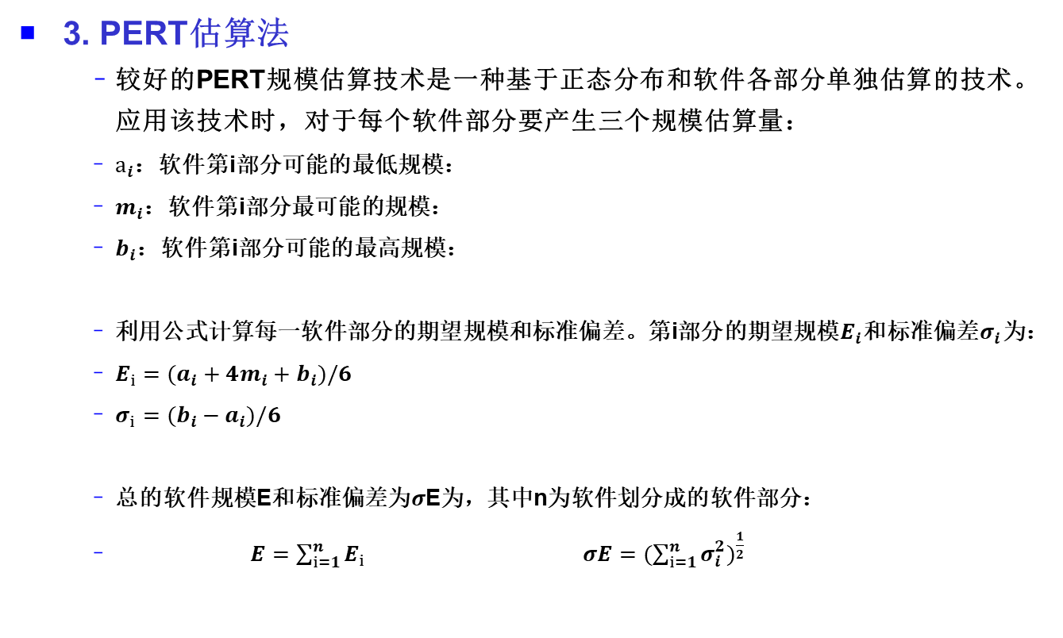
软件项目规模估算
3. PERT估算法
较好的PERT规模估算技术是一种基于正态分布和软件各部分单独估算的技术。应用该技术时，对于每个软件部分要产生三个规模估算量：
$a_{i}$：软件第i部分可能的最低规模：
$m_{i}$：软件第i部分最可能的规模：
$b_{i}$：软件第i部分可能的最高规模：
利用公式计算每一软件部分的期望规模和标准偏差。第i部分的期望规模$E_{i}$和标准偏差$σ_{i}$为：
$E_{i}=(a_{i}+4m_{i}+b_{i})/6$
$σ_{i}=(b_{i}−a_{i})/6$
总的软件规模E和标准偏差为$σ$E为，其中n为软件划分成的软件部分：
$E=\sum_{i=1}^{n}{E_{i}}$ $σE={(\sum_{i=1}^{n}{σ_{i}^{2}})}^{\frac{1}{2}}$

Slide 33
软件项目规模估算
估计出软件项目的代码数量之后，需要将其转换为人月数，以确定影响每个人月平均完成代码数量的因素，即确定生成率。影响软件生成率的因素很多，每个软件组织都应该根据自身的剧情情况进行分析。
生产率因素各不相同，包括：
产品类型
项目规模
软件变更的程度

Slide 34
软件项目规模估算
获得较好的生产率数据的步骤：
（1）选择一些最近完成的项目，这些项目在规模、使用的语音、应用类型、团队开发经验等方面要和待完成的项目相似；
（2）获得各个项目的LOC数据，各项目都要使用相同的计数方案；
（3）对于更改过的程序，记录更改代码所占比例，仅计算新增或更改部分LOC的数量
（4）计算投入到每个项目上的人员数量，一般包括直接设计人员、实现人员、测试人员、文档人员（不包括软件质量保证人员、管理人员、需求人员等，特别是需求活动的人员，因为其受客户关系和应用知识影响很大）；
（5）计算各个项目的软件生产率，即LOC/PM（每个人月生产代码的数量），进而求出平均值座位类似项目的典型软件生产率。

Slide 35
本章内容提要
7.1
软件项目分解
7.2
软件项目估算概念
7.3
软件项目规模估算
7.4
软件项目成本估算
7.5
软件项目进度估算
7.6
软件项目进度计划
7.7
本章小结
7.8
复习思考题

Slide 36
7.4 软件项目成本估算
成本估算方法
算法模型：代公式
专家判定：专家开会讨论
类比：和以前做过的类似项目进行比较进而估算
自顶向下：从项目整体出发，然后按比例将成本分配到各个组成部分中去
自底向上：把待开发的软件逐步细化，直到明确工作量，由负责该部分的人给出工作量的估计值，然后把所有部分相加，就得到了软件开发的总量。

Slide 37
软件项目成本估算
成本估算模型——静态模型和动态模型
静态模型 用一个唯一的变量（如程序规模）作为初始元素来计算所有其他变量（如成本、时间），且所用计算公式的形式对于所有变量都是相同的
动态模型 没有类似静态模型中的惟一基础变量，所有变量都是相互依存的
已有的模型 1) Farr-Zagorski模型； 2) Price-S模型；3) Walston-Felix模型 ；4) Putnam模型；5) COCOMO模型

Slide 38
软件项目成本估算
COCOMOⅡ模型
——在现代软件工程研究结果的基础上，将未来软件市场划分为基础软件、系统集成、程序自动化生成、应用集成、最终用户编程五个部分，COCOMO II通过三个生命周期模型 （估算早期原型工作量的应用组合模型，早期设计模型，后体系结构模型 ）支持上述的五种软件项目。 （书上的公式）

Slide 39
软件项目成本估算
Putnam模型
——Putnam模型是Putnam于1978在来自美国计算机系统指挥部的200多个大型项目（项目的工作量在30~1000人年之间）数据的基础上推导出来的一种动态多变量模型。Putnam模型假设软件项目的工作量分布类似于Rayleigh曲线。
Putnam模型包含两个方程：软件方程和人力增加方程。（书上公式）

Slide 40
软件项目成本估算
实用软件估算模型——是一种自下而上和参数法的结合模型，步骤如下：（类似PERT估算法对规模的估算）
对任务进行分解
估算每个任务i的最大值Max、最小值Min、最可能值Avg，Ei=(Max +4 Avg + Min)/6（或者使用唯一的估计值：最可能值）
直接成本=E1+E2+……+ Ei+……+ En
项目总估算成本= 直接成本+间接成本
项目总报价=项目总估算成本+风险利润
风险利润=利润+风险基金+税

Slide 41
软件项目成本估算
直接成本
直接成本=开发成本+管理成本+质量成本
直接成本=规模*人力成本参数
例如：人力成本参数=2万/人月，30人月的项目的直接成本是 60万
间接成本
间接成本=直接成本*间接成本系数
间接成本= 规模*人力成本参数*间接成本系数
例如：间接成本系数=1.5--3

Slide 42
软件项目成本估算
成本估算步骤
建立目标
规划需要的数据和资源
确定软件需求
拟定可行的细节
运用多种独立的技术和原始资料
比较并迭代各个估算值
随访跟踪

Slide 43
软件项目成本估算
成本模型的评价准则
定义：模型是否清楚定义了估算的成本和排除的成本
正确性：估算是否接近于项目的实际成本
客观性：模型是否避免将大部分软件成本的变化归纳为校准很差的主观因素，如复杂性；是否很难调整模型来获得想要的结果。
构造性：用户是否了解为什么模型能进行估计，是否有助于理解即将着手的软件项目。
细节：模型能否方便地对一个由很多子系统和单元组成的软件进行估算；是否能准确地分出阶段并相应地将活动分阶段。
稳定性：输入数据的微小变化是否产生输出成本估算值的微小变化，即输出对输入是否敏感。
范围：模型是否包含了需要你估算的软件项目类型
易用性：模型的输入和选项是否易于理解和赋值
可预期性：模型是否避免使用那些直到项目完成才能清楚了解的信息
节约性 ：模型是否避免使用冗余的因素或对于结果没有重要影响的因素

Slide 44
本章内容提要
7.1
软件项目分解
7.2
软件项目估算概念
7.3
软件项目规模估算
7.4
软件项目成本估算
7.5
软件项目进度估算
7.6
软件项目进度计划
7.7
本章小结
7.8
复习思考题

Slide 45
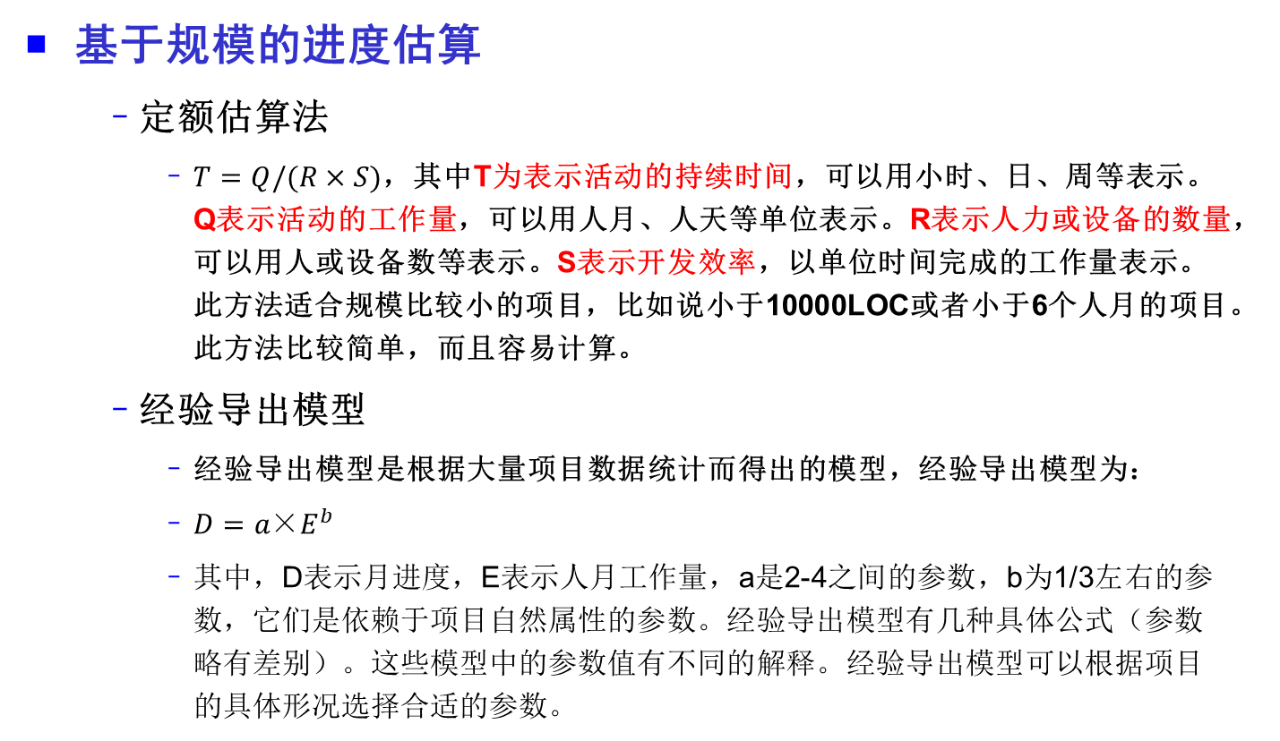
7.5 软件项目进度估算

Slide 46
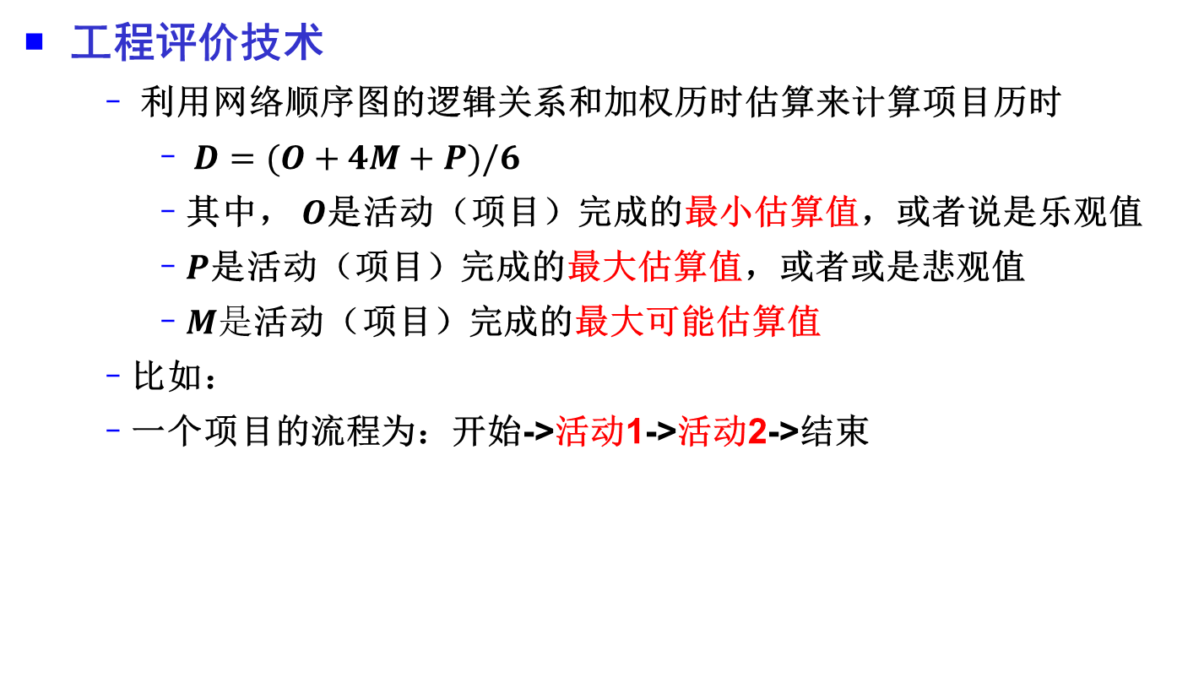
7.5 软件项目进度估算
任务/估计值项 | 最乐观值 | 最可能值 | 最悲观值 | PERT估计值
活动1 | 8 | 10 | 24 | 12
活动2 | 1 | 5 | 9 | 5
整个项目 | 9 | 15 | 33 | 17

Slide 47
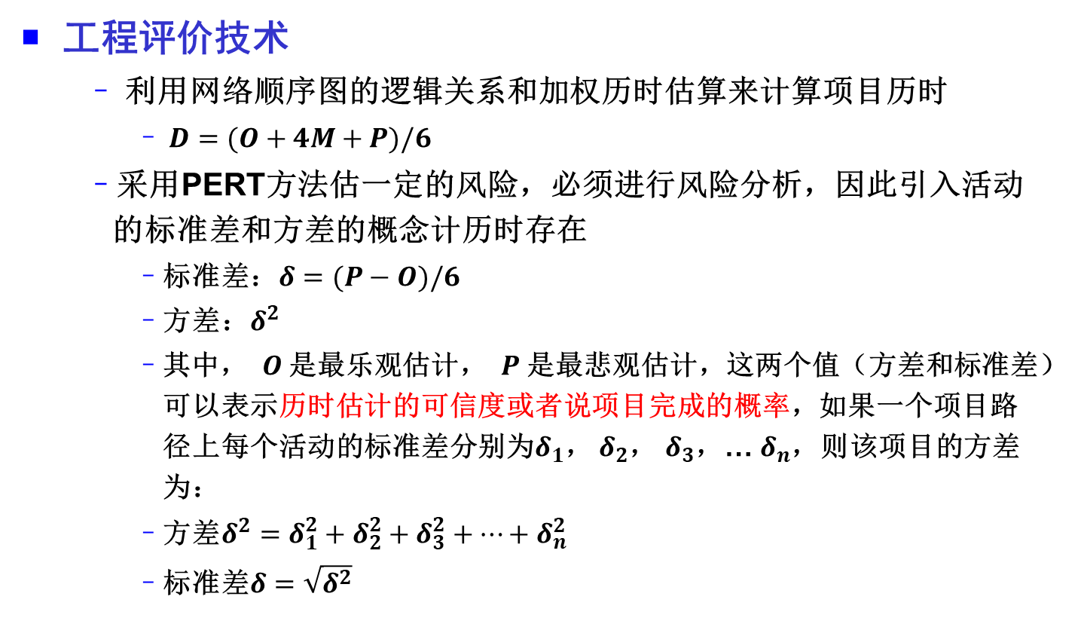
7.5 软件项目进度估算

Slide 48
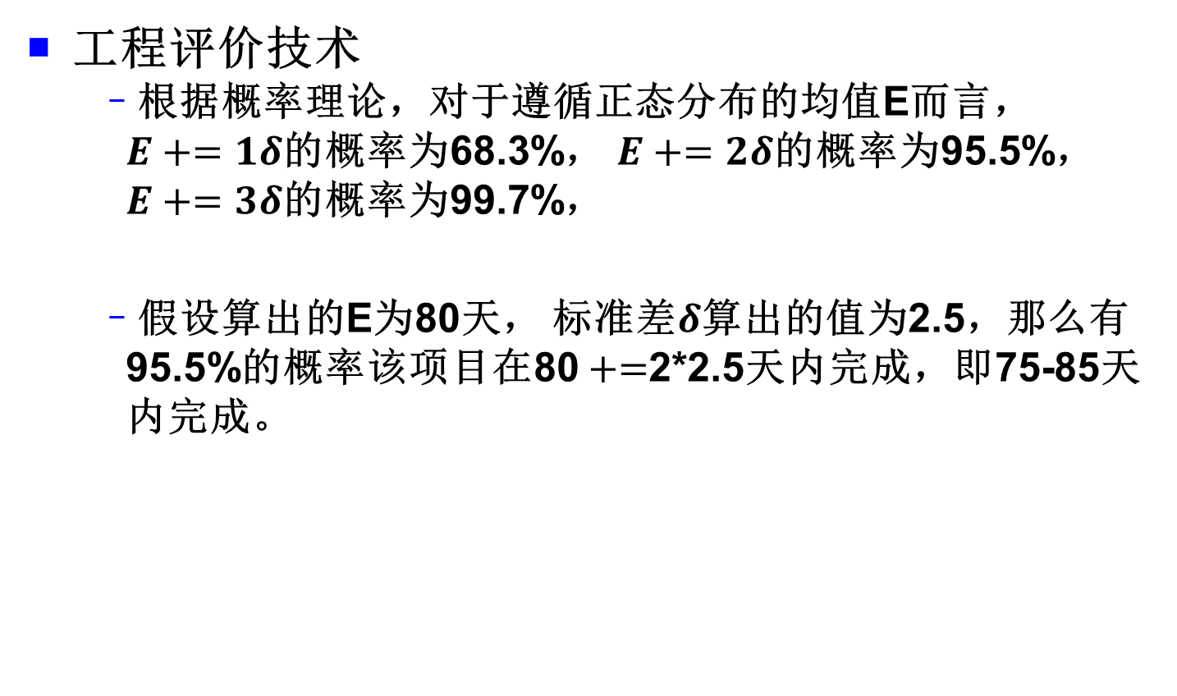
7.5 软件项目进度估算
工程评价技术
根据概率理论，对于遵循正态分布的均值E而言，$E+=1δ$的概率为68.3%， $E+=2δ$的概率为95.5%， $E+=3δ$的概率为99.7%，
假设算出的E为80天， 标准差$δ$算出的值为2.5，那么有95.5%的概率该项目在80 $+=$2*2.5天内完成，即75-85天内完成。

Slide 49
7.5 软件项目进度估算
关键路径法（重点内容，稍后重点介绍）
它是根据指定的网络图逻辑关系进行的单一的历时估算
首先计算每一个活动的单一的、最早和最晚开始和完成日期，然后计算网络图中的最长路径，以便确定项目的完成时间估计，采用此方法可以配合进行计划的编制（假设活动1，2，3的耗时分别为5，7，4天，该项目的最长路径为？项目完成的时间为？）
活动1
活动3
开始
结束
活动2

Slide 50
本章内容提要
7.1
软件项目分解
7.2
软件项目估算概念
7.3
软件项目规模估算
7.4
软件项目成本估算
7.5
软件项目进度估算
7.6
软件项目进度计划
7.7
本章小结
7.8
复习思考题

Slide 51
7.6 软件项目进度计划
进度计划定义
——进度计划是对执行的活动和里程碑制定的工作计划日期表。它决定是否达到预期目的，它是跟踪和沟通项目进展状态的依据，也是跟踪变更对项目影响的依据。
软件活动定义是一个过程，它涉及确认和描述一些特定的活动
为了进一步制定切实可行的进度计划，必须对活动（任务）进行适当的顺序安排
按时完成项目是项目经理最大的挑战之一；时间是项目规划中灵活性最小的因素
进度问题是项目冲突的主要原因，尤其在项目的后期

Slide 52

软件项目进度计划
项目进度（时间）管理过程
活动定义（Activity definition）
活动排序（Activity sequencing）
活动历时估计（Activity duration estimating）
制定进度计划（Schedule development）
进度控制（Schedule control）-项目跟踪

Slide 53
软件项目进度计划
活动定义（Activity definition）
确定为完成项目的各个交付成果所必须进行的诸项具体活动
完成WBS中的细目和子细目
活动排序（Activity sequencing）
对活动进行适当的顺序安排.
项目各项活动之间存在相互联系与相互依赖关系
根据这些关系安排各项活动的先后顺序

Slide 54
软件项目进度计划
活动之间关系的依据
（1）强制性依赖关系
强制性依赖是工作任务中固有的依赖关系，是一种不可违背的逻辑关系，又称硬逻辑关系，它是因为客观规律和物质条件的限制造成的。有时，也称它为内在的相关性。例如，需求分析一定要在软件设计之前完成，测试活动一定是在编码任务之后执行。
（2）软逻辑关系
软逻辑关系是由项目管理人员确定的项目活动之间的关系，是人为的、主观的，根据主观意志去调整和确定的项目活动的关系，也可称为指定性相关或者偏软相关。例如，安排计划的时候，哪个模块应后做，哪些任务应同时做，都可以由项目经理确定，有时也称它为软逻辑。

Slide 55
软件项目进度计划
活动之间关系的依据
（3）外部依赖关系
外部依赖关系是项目活动与非项目活动之间的依赖关系，例如测试环境依赖于外部提供的环境设备等。
（4）里程碑
里程碑需要作为项目活动排序的一部分，以确保达到里程碑的要求。

Slide 56
软件项目进度计划
任务(活动)之间的关系
进度管理图示——网络图、甘特图、里程碑图、资源图
A
B
A
B
结束-开始
结束-结束
A
B
A
B
开始-开始
开始-结束

Slide 57
软件项目进度计划
网络图 ——展示项目中的各个活动以及活动之间的逻辑关系； 网络图是活动排序的一个输出；网络图可以表达活动的历时
常用网络图 ——PDM:节点法 (单代号)网络图、ADM:箭线法 (双代号)网络图
在网络图中一个活动用一个方框、节点或者其他方式表示
每一个活动被各种关系线相连接着
将项目中的各个活动的逻辑关系表示出来
网络图开始于一个任务、工作、活动、里程碑
网络图结束于一个 任务、工作、活动、里程碑
有些活动前置任务或者后置任务
PDM和ADM区别，节点是时刻还是时间段（任务）

Slide 58
软件项目进度计划
PDM(Precedence diagram )
构成PDM网络图的基本特点是节点(Box)
节点(Box)表示活动(工序,工作)
用箭线表示各活动(工序,工作)之间的逻辑关系.
可以方便的表示活动之间的各种逻辑关系
没有时标

Slide 59
软件项目进度计划
PDM网络图的关系
活动1
活动3
开始
结束
活动2

Slide 60
软件项目进度计划
软件项目的PDM图例
项目规划
总体设计
开始
项目计划评审
编码
集成测试
系统测试
结束
需求获取
需求确认
详细设计

Slide 61
软件项目进度计划
ADM（ Arrow diagram ）
ADM也称为AOA （activity-on-arrow）或者双代号项目网络图
在ADM网络图中,箭线表示活动(工序\工作)
节点Node（圆圈:circle）表示前一道工序的结束,同时也表示后一道工序的开始
只适合表示结束-开始的逻辑关系
可以有时标

Slide 62
软件项目进度计划
ADM图例
6
集成测试
系统测试
总体设计
项目规划
编码
1
3
4
5
7
8
9
计划评审
详细设计
需求获取
需求确认
2

Slide 63
软件项目进度计划
甘特图
显示基本的任务信息
可以查看任务的工期、开始时间和结束时间以及资源的信息
只有时标，没有活动的逻辑关系
有两种表示方法（棒状、三角形）

Slide 64
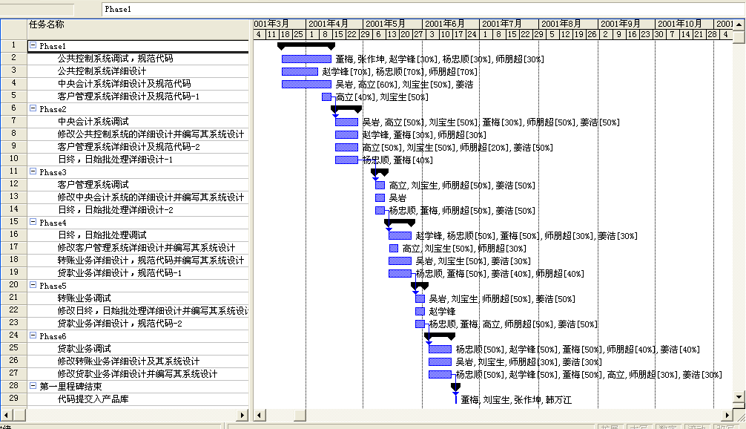
软件项目进度计划
甘特图-实例

Slide 65
软件项目进度计划
里程碑图
里程碑显示项目进展中的重大工作完成
里程碑不同于活动
活动是需要消耗资源的
里程碑仅仅表示事件的标记
Available
Announce
11/00
Testing
9/00
Coding
5/99
Design
02/99
Specification
11/98
里程碑图示
08/98

Slide 66
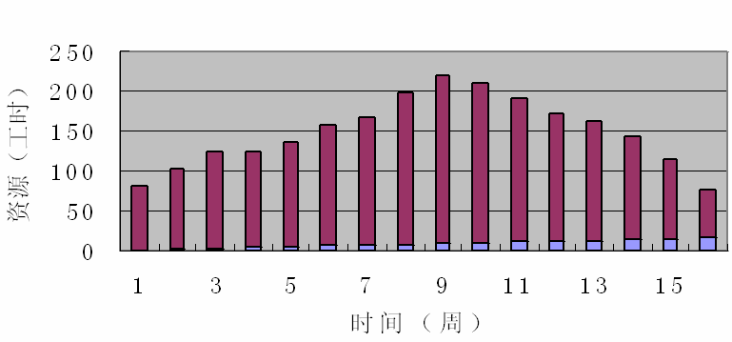
软件项目进度计划
资源图

Slide 67

软件项目进度计划
编制项目进度计划
确定项目的所有活动及其开始和结束时间
监控项目实施的基础，它是项目管理的基准
计划是三维的，考虑时间，费用和资源
编制项目进度计划步骤
进度编制
资源调整
成本预算
计划优化调整
形成基线计划

Slide 68
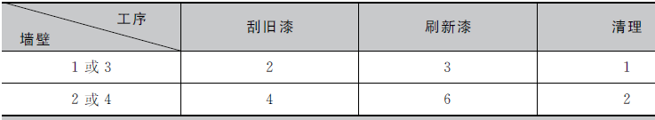


软件项目进度计划
进度计划：
最直观的理解就是不同任务（活动）的时间安排
比如：
假设有一座陈旧的矩形木板房需要重新油漆。这项工作必须分3步完成： 首先刮掉旧漆，然后刷上新漆，最后清除溅在窗户上的油漆。假设一共分配了15名工人去完成这项工作，然而工具却很有限： 只有5把刮旧漆用的刮板，5把刷漆用的刷子，5把清除溅在窗户上的油漆用的小刮刀。怎样安排才能使工作进行得更有效呢?

Slide 69
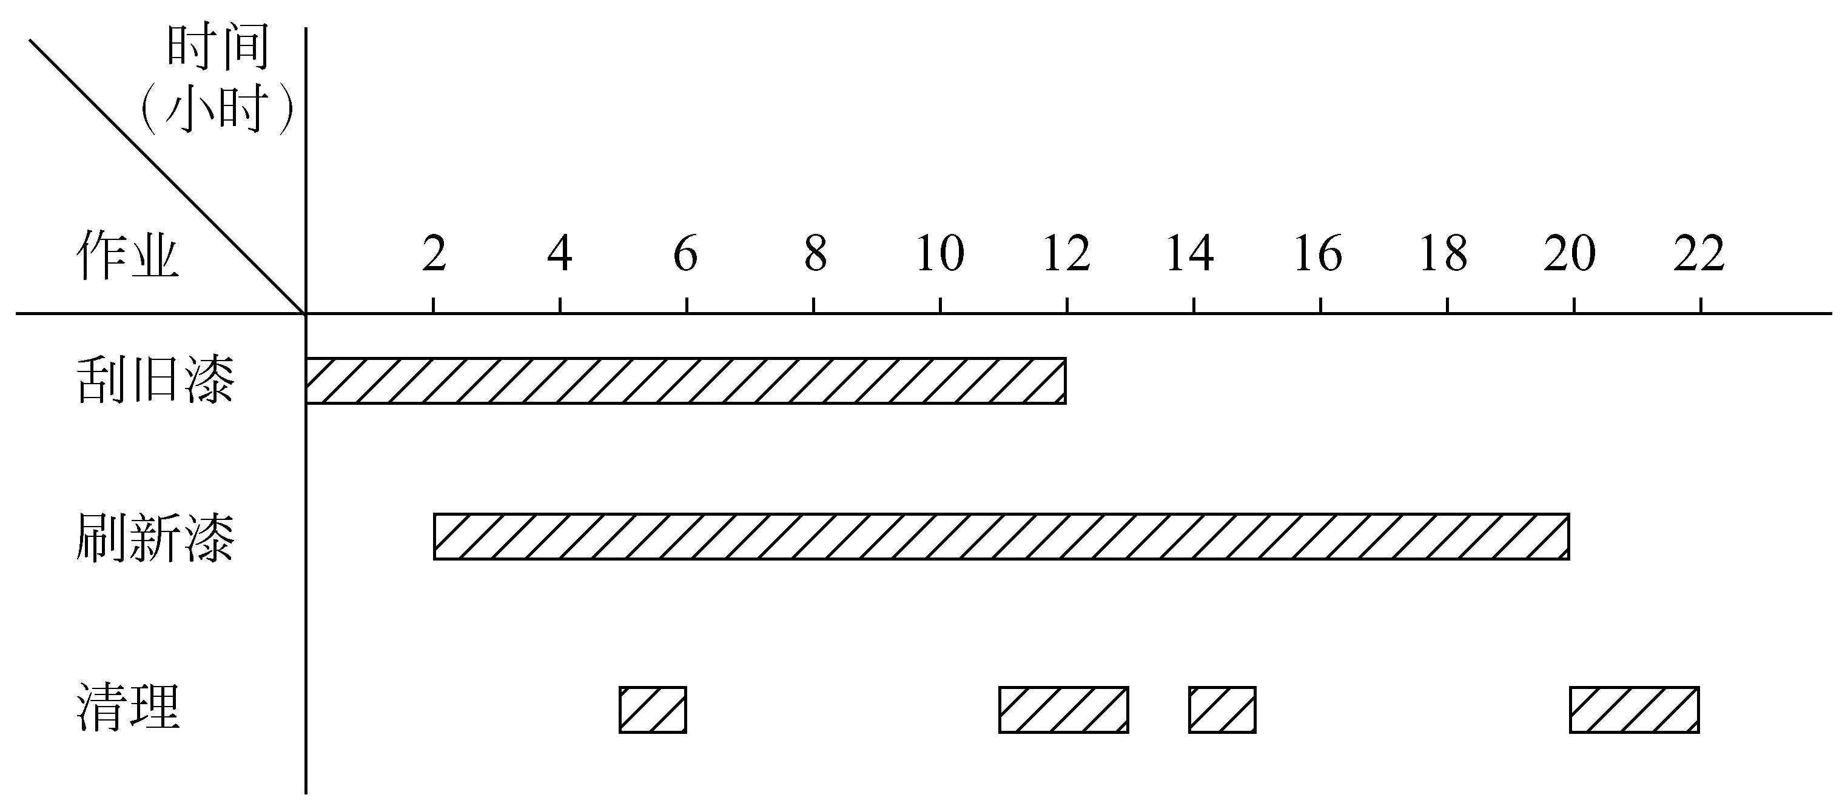
软件项目进度计划
一种做法是首先刮掉四面墙壁上的旧漆，然后给每面墙壁都刷上新漆，最后清除溅在每个窗户上的油漆。显然这是效率最低的做法，因为总共有15名工人，然而每种工具却只有5件，这样安排工作在任何时候都有10名工人闲着没活干。
另一种做法是流水线做法：
从上图可以看出，12小时后刮完所有旧漆，20小时后完成所有墙壁的刷漆工作，再过2小时后清理工作结束。因此全部工程在22小时后结束，如果用前述的第一种做法，则需要36小时。

Slide 70
软件项目进度计划
进度编制的基本方法
关键路径法（重点）
正推法
逆推法
时间压缩法
赶工（Crash）
快速跟进（Fast tracking:搭接）
资源调整尝试法

Slide 71
软件项目进度计划——关键路径法
关键路径法（CPM： Critical Path Method）
CPM是根据指定的网络顺序逻辑关系和单一的历时估算，计算每一个活动的单一的、确定的最早和最迟开始和完成日期
计算网络图中完成时间最长的路径
计算浮动时间

Slide 72

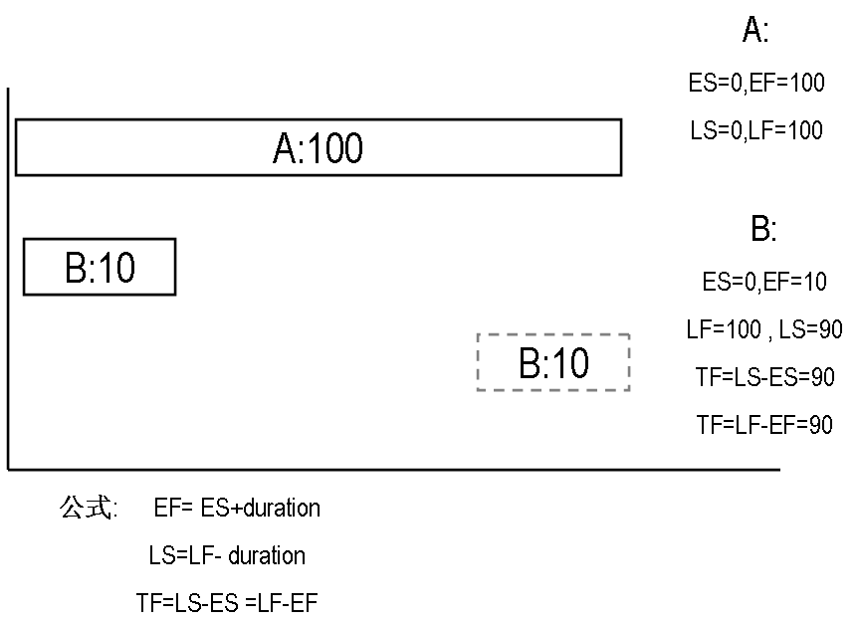
软件项目进度计划
小思考：缓冲时间是不是越多越好
假设一个项目包括两个活动A、B，需要A、B两个活动全部完成才能完成该项目，两个活动没有关联，且A活动需要100天完成，B活动需要10天完成。
最早开始时间(Early start)
最晚开始时间(Late start)
最早完成时间(Early finish)
最晚完成时间(Late finish)
总浮动（ Total Float）

Slide 73
软件项目进度计划
进度编制的基本术语（进度时间参数）
最早开始时间(Early start)
最晚开始时间(Late start)
最早完成时间(Early finish)
最晚完成时间(Late finish)
总浮动（ Total Float）
超前(Lead)
滞后(Lag)

Slide 74
软件项目进度计划
浮动时间(Float)-缓冲时间
浮动时间是一个活动的机动性,它是一个活动在不影响其它活动或者项目完成的情况下可以延迟的时间量
Float>0：时间安排比较合理
Float=0：比较紧张
Float<0：项目进度会推迟

Slide 75

投票(匿名)
最多可选1项
小思考：缓冲时间是不是越多越好
A
越多越好
B
越少越好
C
不清楚
D
不一定
提交

Slide 76
软件项目进度计划
关键路径（Critical Path ）
关键路径是决定项目完成的最短时间。
项目整个网络图中最长的路径
关键路径上的任何活动延迟，都会导致整个项目完成时间的延迟
关键路径上的任何任务都是关键任务
是时间浮动为0（Float=0）的路径
关键路径确定
首先确定项目的网络图
对网络图路径中的所有活动确定历时
其中最长的路径就是 critical path

Slide 77
软件项目进度计划
Simple Example of Determining the Critical Path
Consider the following project network diagram. Assume all times are in days.
a. How many paths are on this network diagram?
b. How long is each path?
c. Which is the critical path?
d. What is the shortest amount of time needed to complete this project?

Slide 78
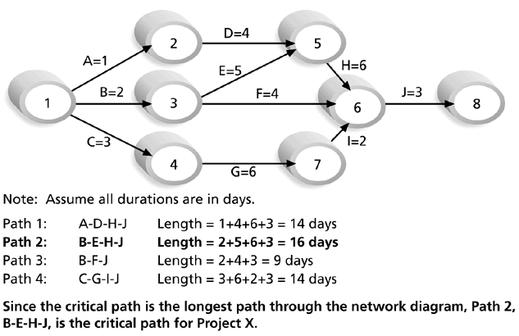
软件项目进度计划
Determining the Critical Path for Project X

Slide 79
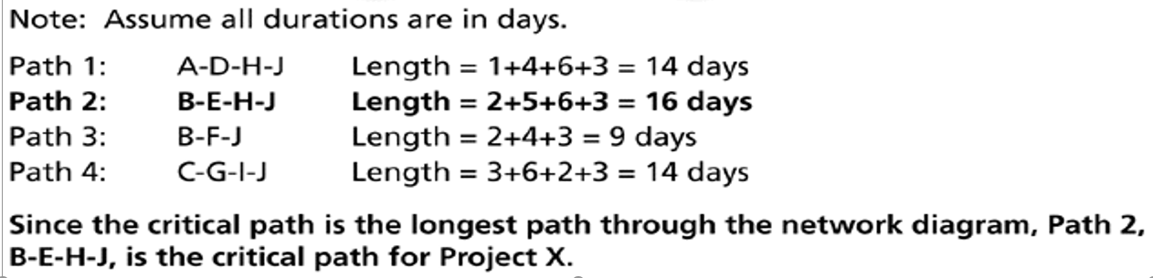
软件项目进度计划
Determining the Critical Path for Project X

Slide 80
软件项目进度计划
关键路径的几点说明
如果关键路径上的一个活动比计划的时间长，整个项目的进度将会拖延，除非采取纠正措施
明确关键路径后，你可以合理安排进度
关键路径可能不止一条
在项目的进行过程中，关键路径可能改变的

Slide 81
软件项目进度计划
上述例子只考虑了两个没有关联的活动，若存在多个有关联的活动的时候，情况更加复杂，如何去计算这些内容呢。
需要使用关键路径法，考虑以下更复杂的项目例子：
活动标号 | 依赖关系 | 持续时间（天）
A | - | 7
B | - | 3
C | A | 6
D | B | 3
E | B | 2
F | D，E | 3
G | C | 3
H | G，F | 2

Slide 82
7.3 软件项目进度计划
活动标号 | 依赖关系 | 持续时间（天）
A | - | 7
B | - | 3
C | A | 6
D | B | 3
E | B | 2
F | D，E | 3
G | C | 3
H | G，F | 2
首先画出PDM网络图
Duration=7
Task A
Duration=6
Task C
Duration=3
Task G
Duration=2
Task H
Start
Finish
Duration=3
Task B
Duration=3
Task D
Duration=3
Task F
Duration=2
Task E

Slide 83
软件项目进度计划
正推法(Forward pass)
——按照时间顺序计算最早开始时间和最早完成时间的方法,称为正推法
首先建立项目的开始时间
项目的开始时间是网络图中第一个活动的最早开始时间
从左到右，从上到下进行任务编排
当一个任务有多个前置时，选择其中最大的最早完成日期作为其后置任务的最早开始日期
公式:
ES+Duration=EF
EF+Lag=ESs

Slide 84
7.3 软件项目进度计划
正推法实例
ES
EF
ES
EF
ES
EF
Duration=7
Task A
0
7
Duration=6
Task C
7
13
Duration=3
Task G
13
16
ES
EF
LS
LF
LS
LF
LS
LF
Duration=2
Task H
16
18
Start
Finish
ES
EF
ES
EF
Duration=3
Task B
ES
EF
0
3
Duration=3
Task D
3
6
Duration=3
Task F
6
9
LS
LF
LS
LF
LS
LF
LS
LF
ES
EF
Duration=2
Task E
3
5
LS
LF

Slide 85
7.3 软件项目进度计划
逆推法(Backward pass)
——按照逆时间顺序计算最晚开始时间和最晚结束时间的方法,称为逆推法.
首先建立项目的结束时间
项目的结束时间是网络图中最后一个活动的最晚结束时间
从右到左，从下到上进行计算
当一个前置任务有多个后置任务时，选择其中最小最晚开始日期作为其前置任务的最晚完成日期
公式:
LF-Duration=LS
LS-Lag=LFp

Slide 86
7.3 软件项目进度计划
逆推法实例
ES
EF
ES
EF
ES
EF
Duration=7
Task A
0
7
Duration=6
Task C
7
13
Duration=3
Task G
13
16
0
7
7
13
13
16
ES
EF
LS
LF
LS
LF
LS
LF
Duration=2
Task H
16
18
Start
ES
EF
Finish
ES
EF
ES
EF
Duration=3
Task B
0
3
Duration=3
Task D
16
18
3
6
Duration=3
Task F
6
9
LS
LF
7
10
10
13
LS
LF
13
16
LS
LF
LS
LF
ES
EF
关键任务：没有缓冲时间的任务
Duration=2
Task E
3
5
CP:A->C->G->H
11
13
LS
LF
Cp Path:18

Slide 87
软件项目进度计划——检查网络图
确保网络图完整
是否正确标示了critical path?
是否有哪个任务存在很大的float，需要重新规划
是否有不合理的空闲时间
熟悉并分析网络图
critical path上有什么风险？
Float有多大？
哪些任务有哪种类型的Float。
应该确保你的目标被满足
是否需要增加里程碑
哪些任务有提交物
工作可以在期望的时间内完成吗？
提交物可以在规定的时间内完成吗？

Slide 88
软件项目进度计划——时间压缩法
时间压缩法
—时间压缩法是在不改变项目范围的前提下缩短项目工期的方法
应急法--赶工（Crash）
赶工也称为时间-成本平衡方法 是在不改变活动的前提下，通过压缩某一个或者多个活动的时间来达到缩短整个项目工期的目的
是在最小相关成本增加的条件下，压缩关键路经上的关键活动历时的方法
追加成本
压缩角度，越小越好

Slide 89
软件项目进度计划
进度压缩单位成本计算方法
进度压缩单位成本=（压缩成本-正常成本）/(正常进度-压缩进度)
例如：
任务A:正常进度7周,成本5万；压缩到5周的成本是6.2万
进度压缩单位成本=(6.2-5)/(7-5)=6000元/周
如果压缩到6周的成本是：5.6万

Slide 90
软件项目进度计划
平行作业法--快速跟进（Fast tracking:搭接）
——改变活动间的逻辑关系，并行开展活动
任务
项目管理:100
需求:10
设计:5
设计:5
时间

Slide 91
软件项目进度计划
任务超前(Lead)
举例：A完成之前3天B开始
作用：
1）解决任务的搭接
2）对任务可以进行合理的拆分
3）缩短项目工期
活动A
结束---开始
活动B
Lead=3

Slide 92
软件项目进度计划——资源调整尝试法
资源调整尝试法
资源优化配置
通过调整进度计划，形成平稳连续的资源需求
最有效的利用资源
使资源闲置的时间最小化
尽量避免超出资源能力
方法
资源平衡，维持工期不变，使资源强度尽可能平衡
在满足资源约束条件下，使工期最短
将资源从非关键活动转到关键活动

Slide 93
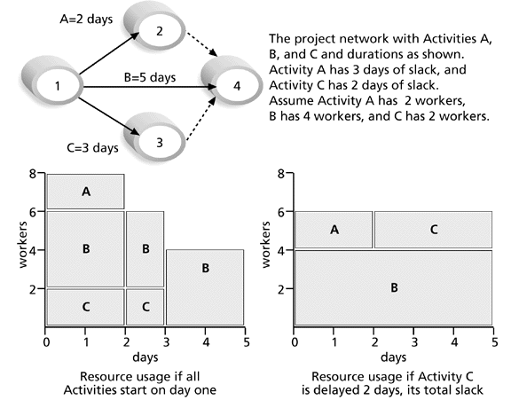
软件项目进度计划
资源平衡法

Slide 94
软件项目进度计划
项目成本预算
——分配项目成本，进行成本预算
项目的预算成本组成：
资源成本
分配给项目中资源的成本
固定成本
是一种不因任务工期或资源完成工时的变化而变化的成本
成本预算的作用
确保各项工作获得所需的资源
是实际成本的一种控制机制
为项目管理者控制项目提供一把尺子

Slide 95
软件项目进度计划
分配项目成本包括三种情况
分配资源成本
分配固定资源成本
例如：需要的硬件设备
分配固定成本
例如：培训任务

Slide 96
软件项目进度计划
调整计划
调整资源,解决资源冲突
调整进度,优化项目,缩短工期
调整项目成本预算,以便减少项目费用
解决资源冲突的方法
资源调配
推迟资源开始工作时间
增加资源总量
替换资源
设置资源加班时间
调整资源日历
只使用资源的一部分工作时间

Slide 97
软件项目进度计划
优化进度，缩短工期
分解关键任务
给任务增加资源
缩减关键任务的工期
重叠关键任务
设置日历增加工作时间
通过减少工时来缩减任务工期
通过分配加班工时来缩短关键任务

Slide 98
软件项目进度计划
调整项目成本预算
降低资源的费率
减少任务的工时
减少资源的分配单位
减少加班
替换资源
减少任务的固定成本
删除任务

Slide 99
本章内容提要
7.1
软件项目分解
7.2
软件项目估算概念
7.3
软件项目规模估算
7.4
软件项目成本估算
7.5
软件项目进度估算
7.6
软件项目进度计划
7.7
本章小结
7.8
复习思考题

Slide 100
7.7 本章小结
软件项目成本估算及进度管理是在软件项目的早期要开展的一项重要工作，也是软件项目管理的重要内容之一。成本估算和进度管理是制定软件项目计划的依据，对于软件项目的整个运行过程有重要意义。
本章对软件项目估算和进度计划分别进行了介绍。
项目规模成本预算是项目规划的基础，也是项目成本管理的核心，通过成本预算方法，分析并确定项目的成本，并以此为基础进行项目成本预算和计划编排，开展项目成本控制等管理活动。

Slide 101
本章内容提要
7.1
软件项目分解
7.2
软件项目估算概念
7.3
软件项目规模估算
7.4
软件项目成本估算
7.5
软件项目进度估算
7.6
软件项目进度计划
7.7
本章小结
7.8
复习思考题

Slide 102
7.8 复习思考题
1. 软件项目规模成本估算的基本方法有几种？
2. 根据某项目的任务分解结构，对项目进行规模成本估算。
3. 有几种常用的网络图？关键路径的寻找以及进度编制？

